Slide 1

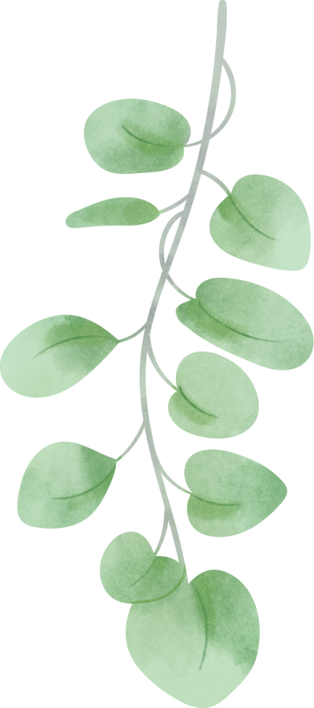

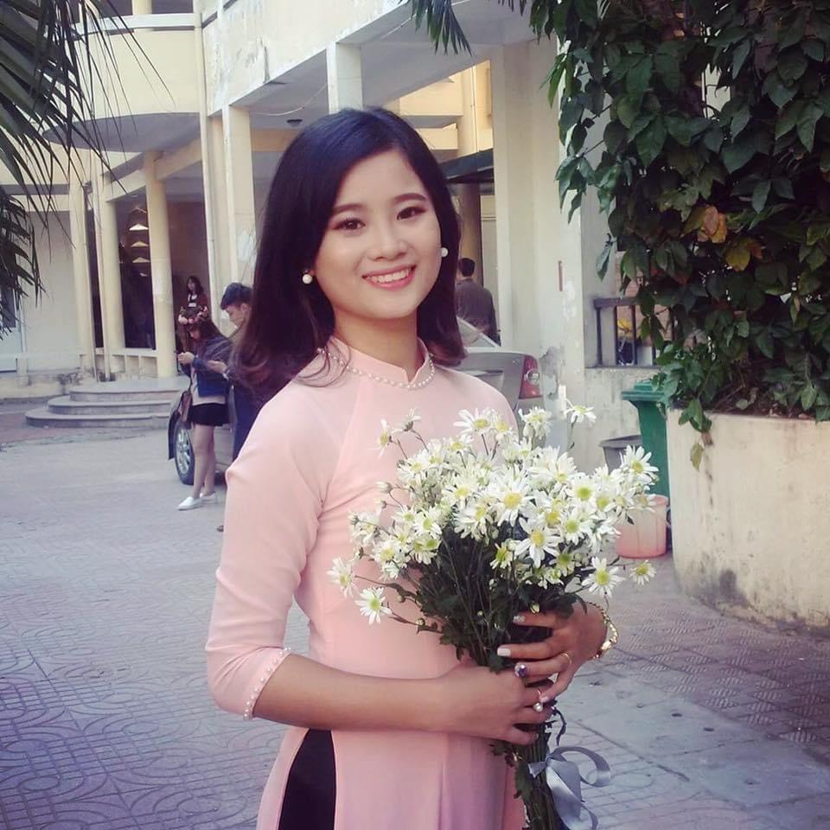
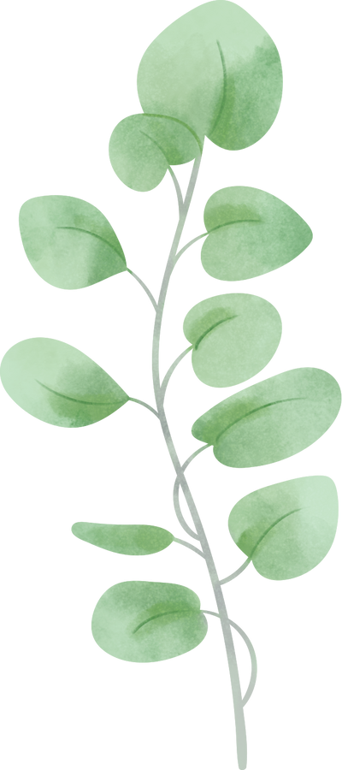
PHÒNG GIÁO DỤC VÀ ĐÀO TẠO QUẬN LONG BIÊN
TRƯỜNG MẦM NON NẮNG MAI
Lĩnh vực: Phát triển nhận thức
Đề tài: Tìm hiểu về một số bộ phận của cây
Lứa tuổi: Mẫu giáo nhỡ 5 – 6 tuổi
Giáo viên: Hà Thị Minh Thu

Slide 2


Cho trẻ hát bài hát “ Lý cây xanh”
Các con vừa hát bài hát gì?
Bài hát nói về cái cây xanh xanh thì có lá cũng màu xanh và còn có cả những chú chim đậu trên cành cây hót líu lo như đang vui cùng với các bạn nhỏ đấy.

Slide 3
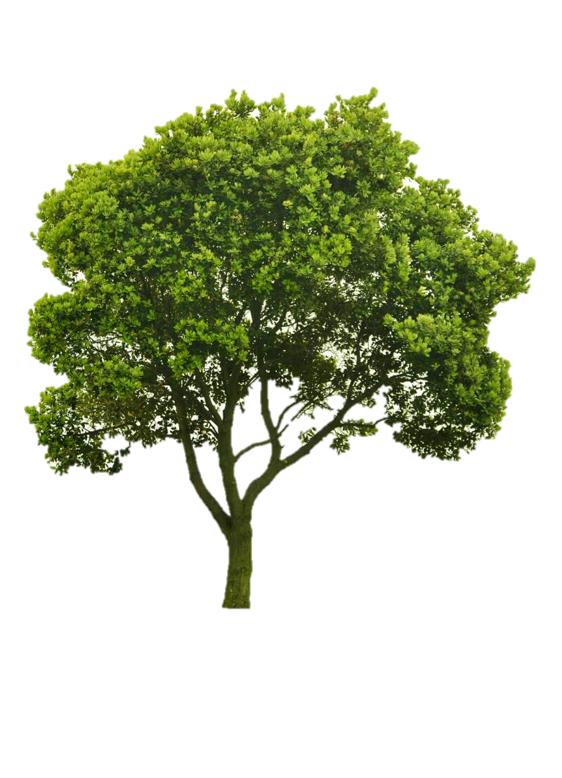

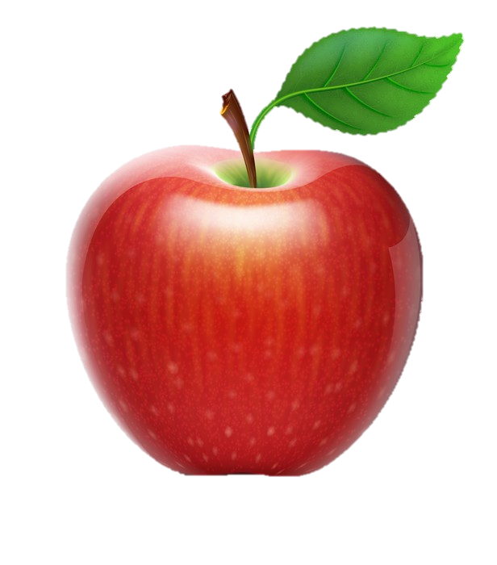
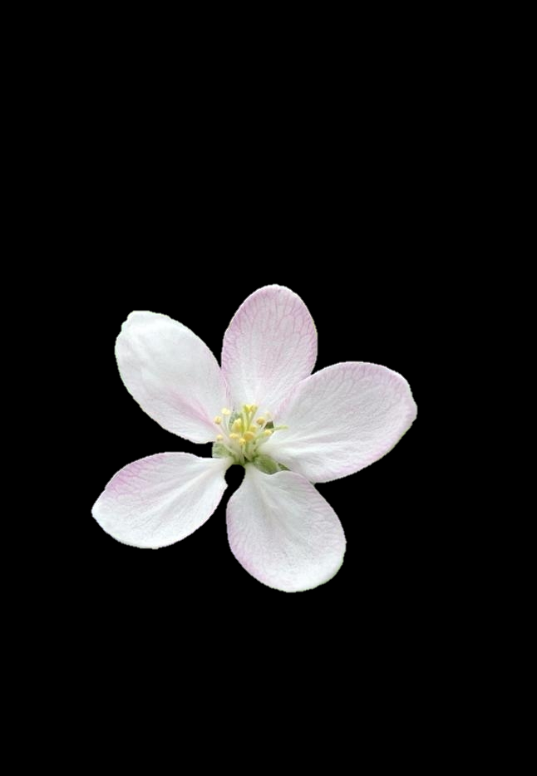




Một số bộ phận của cây
Cây táo

Slide 4

Một số bộ phận của cây
Cây táo

Slide 5
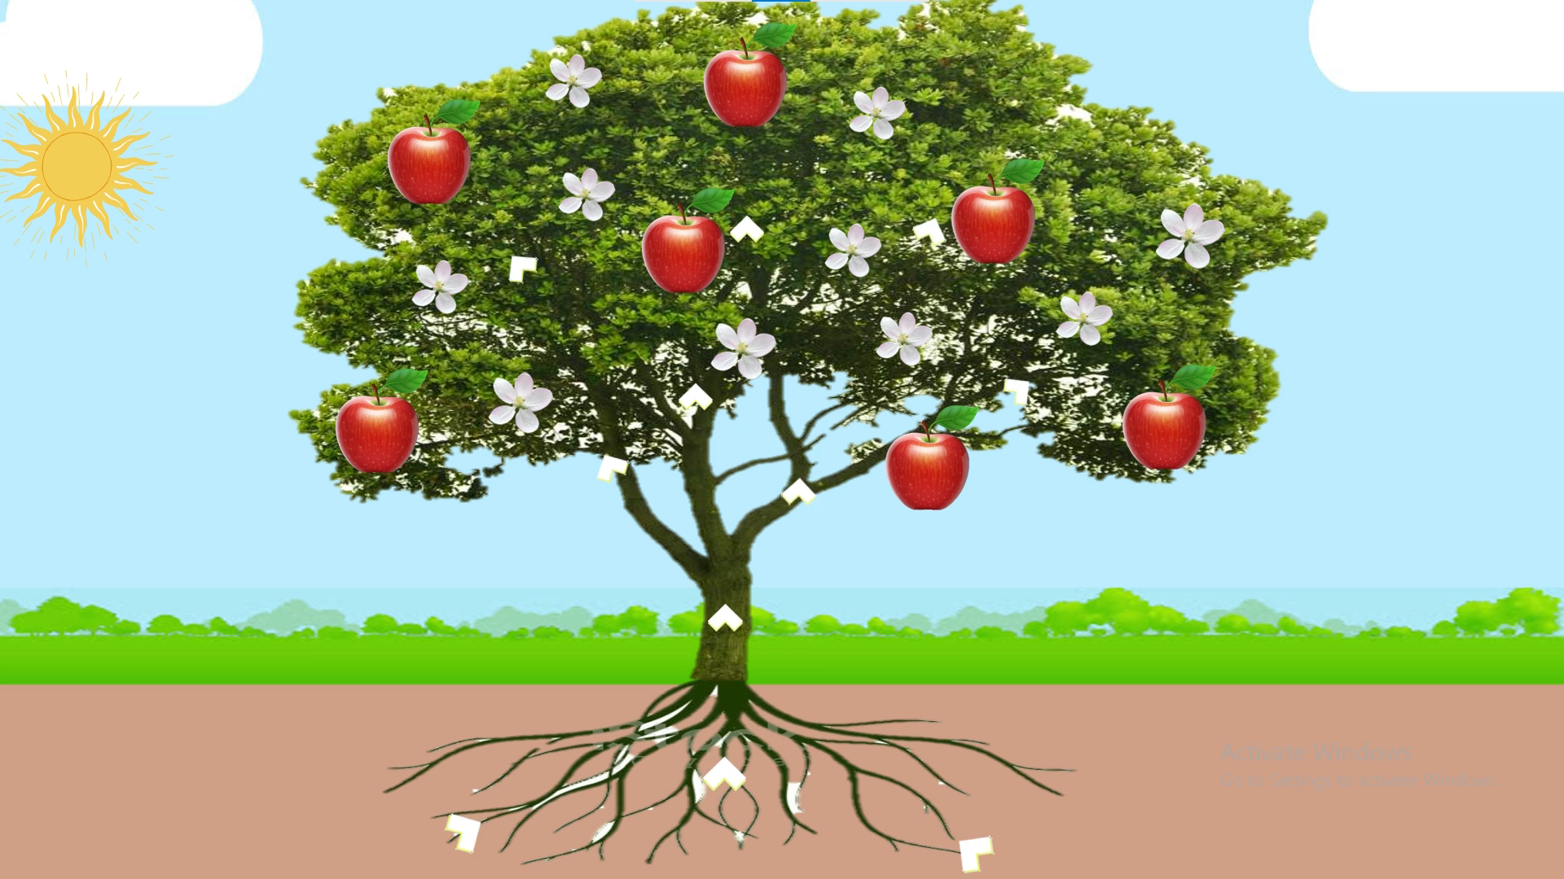
Một số bộ phận của cây
Cây táo

Slide 6
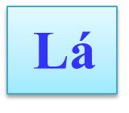
Một số bộ phận của cây
Cây táo

Slide 7

Một số bộ phận của cây
Cây táo

Slide 8

Một số bộ phận của cây
Cây táo

Slide 9
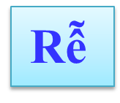
Một số bộ phận của cây
Cây táo

Slide 10

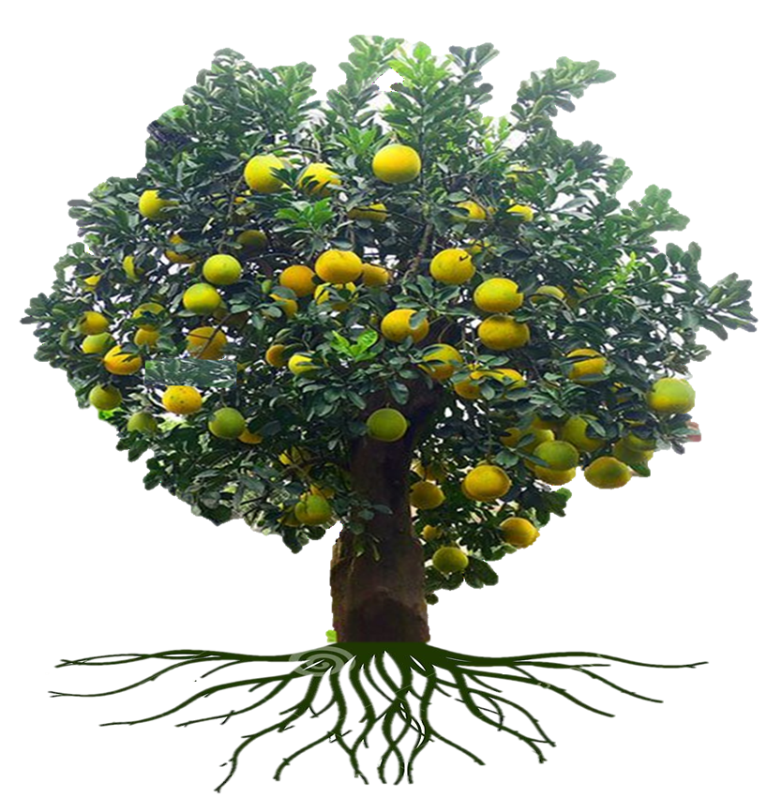
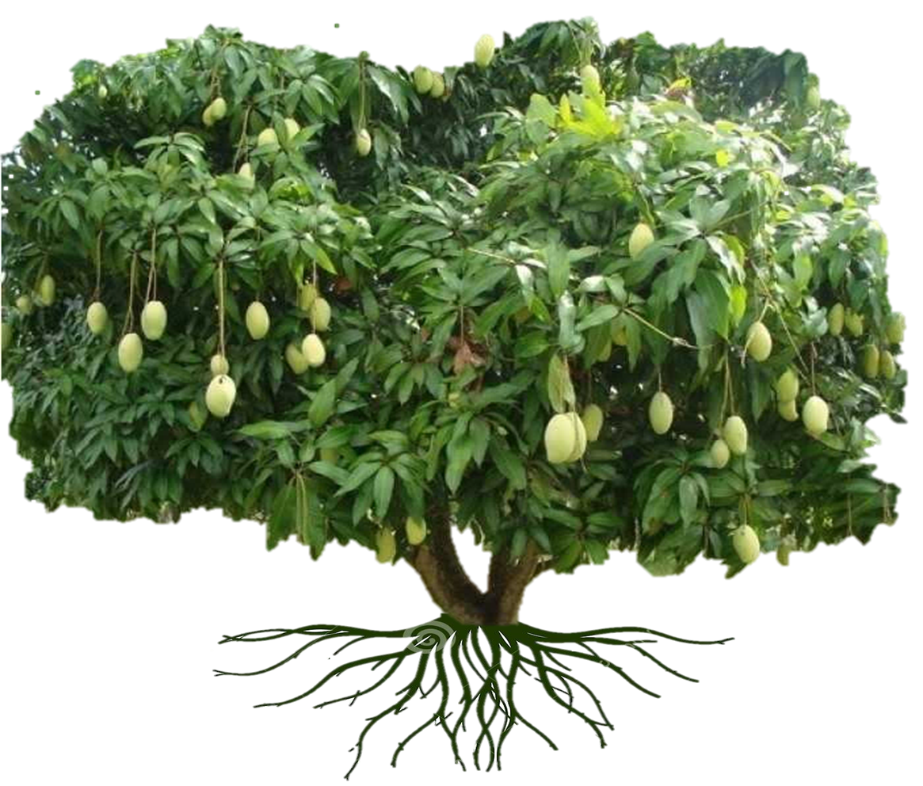
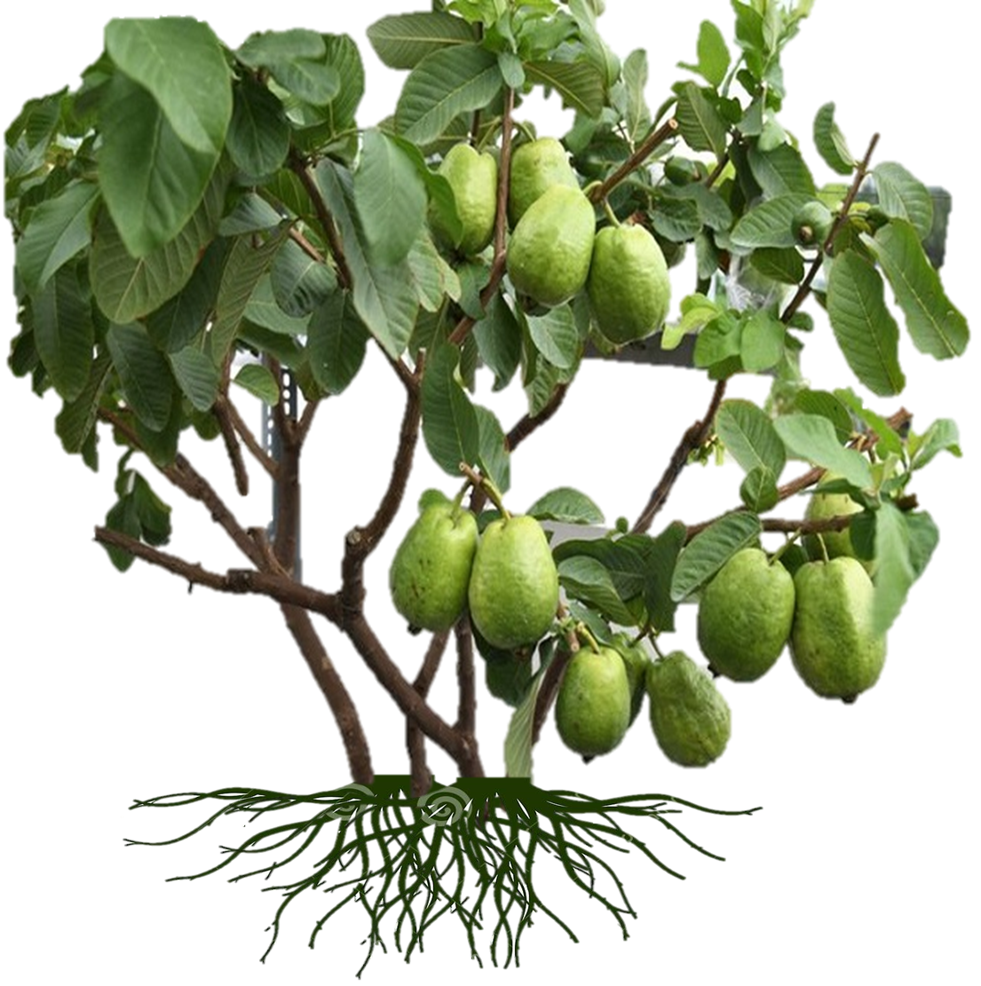
Ngoài ra, con còn biết những loại cây ăn quả nào khác?
Cây bưởi
Cây xoài
Cây ổi

Slide 11
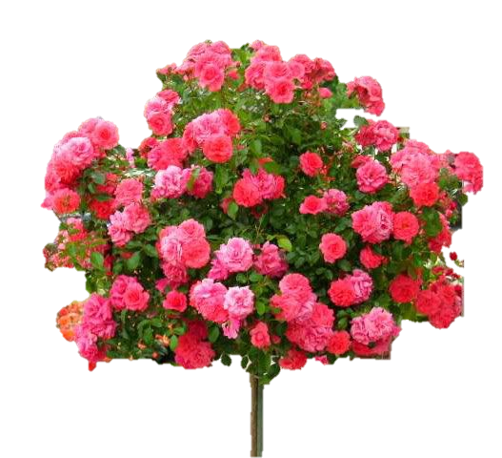

Cây hoa hồng

Slide 12
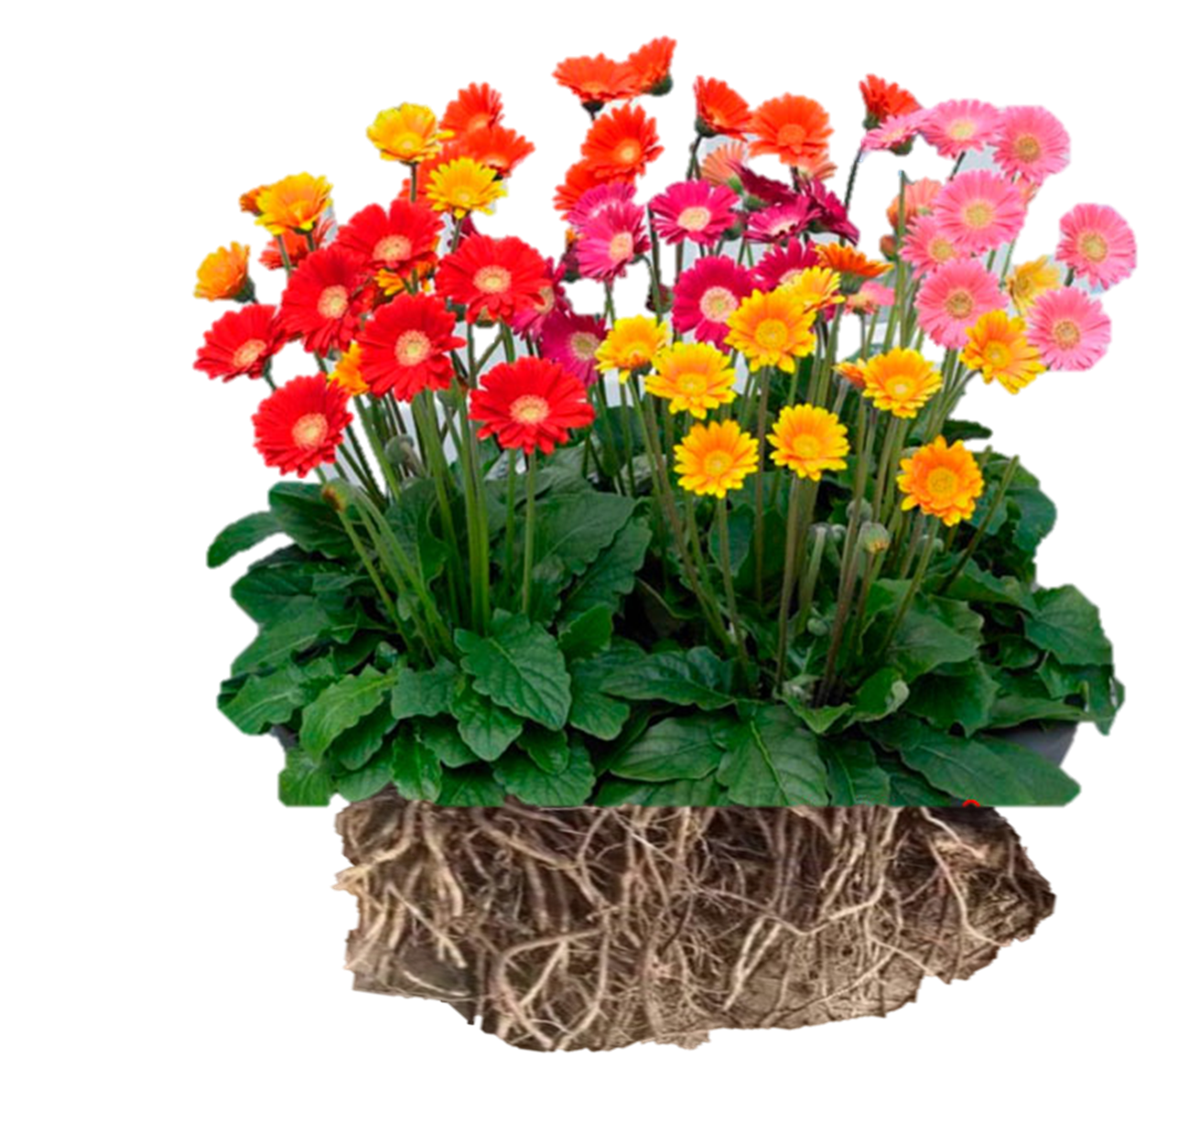
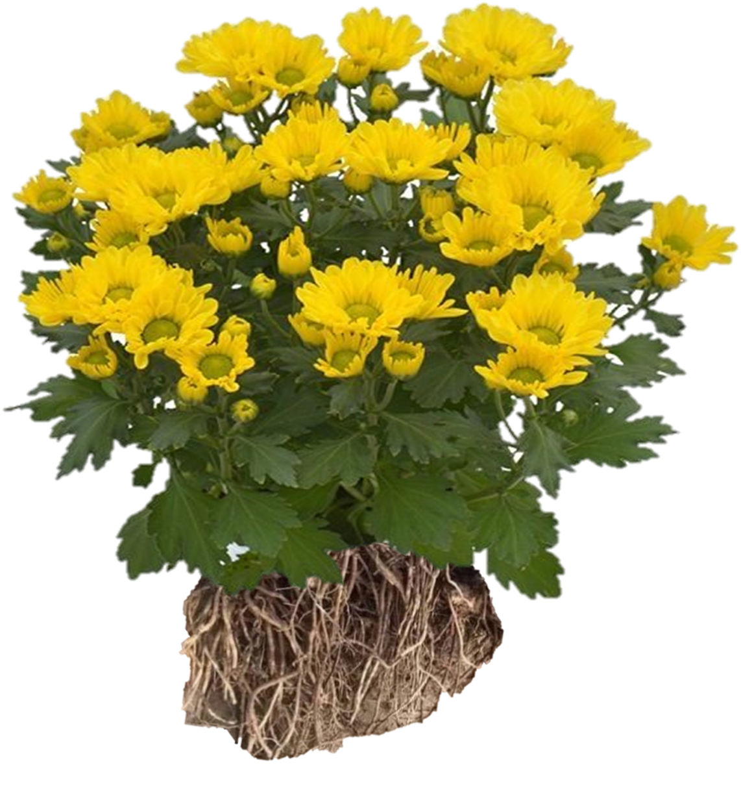
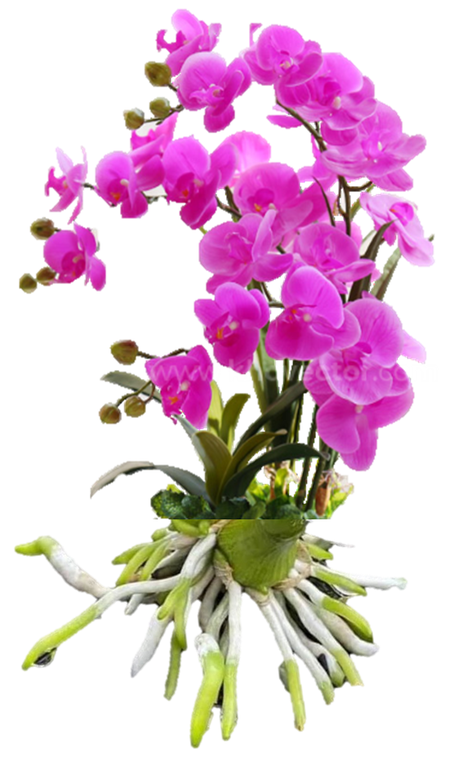
Ngoài ra, con còn biết những loại cây lấy hoa nào khác?
Cây hoa đồng tiền
Cây hoa cúc
Cây hoa lan

Slide 13
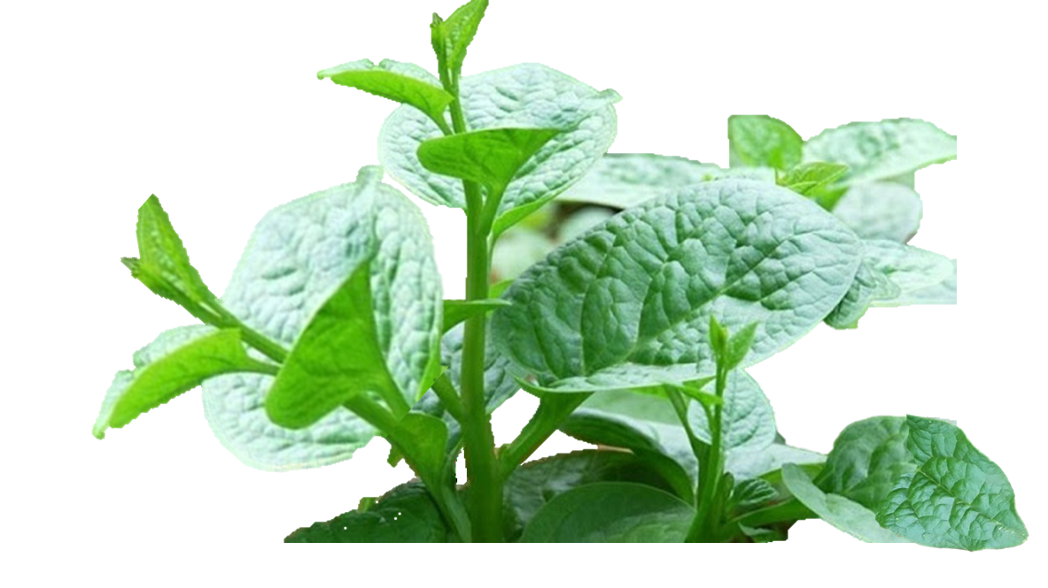

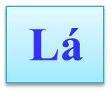
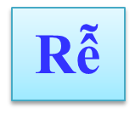
Cây rau mồng tơi

Slide 14
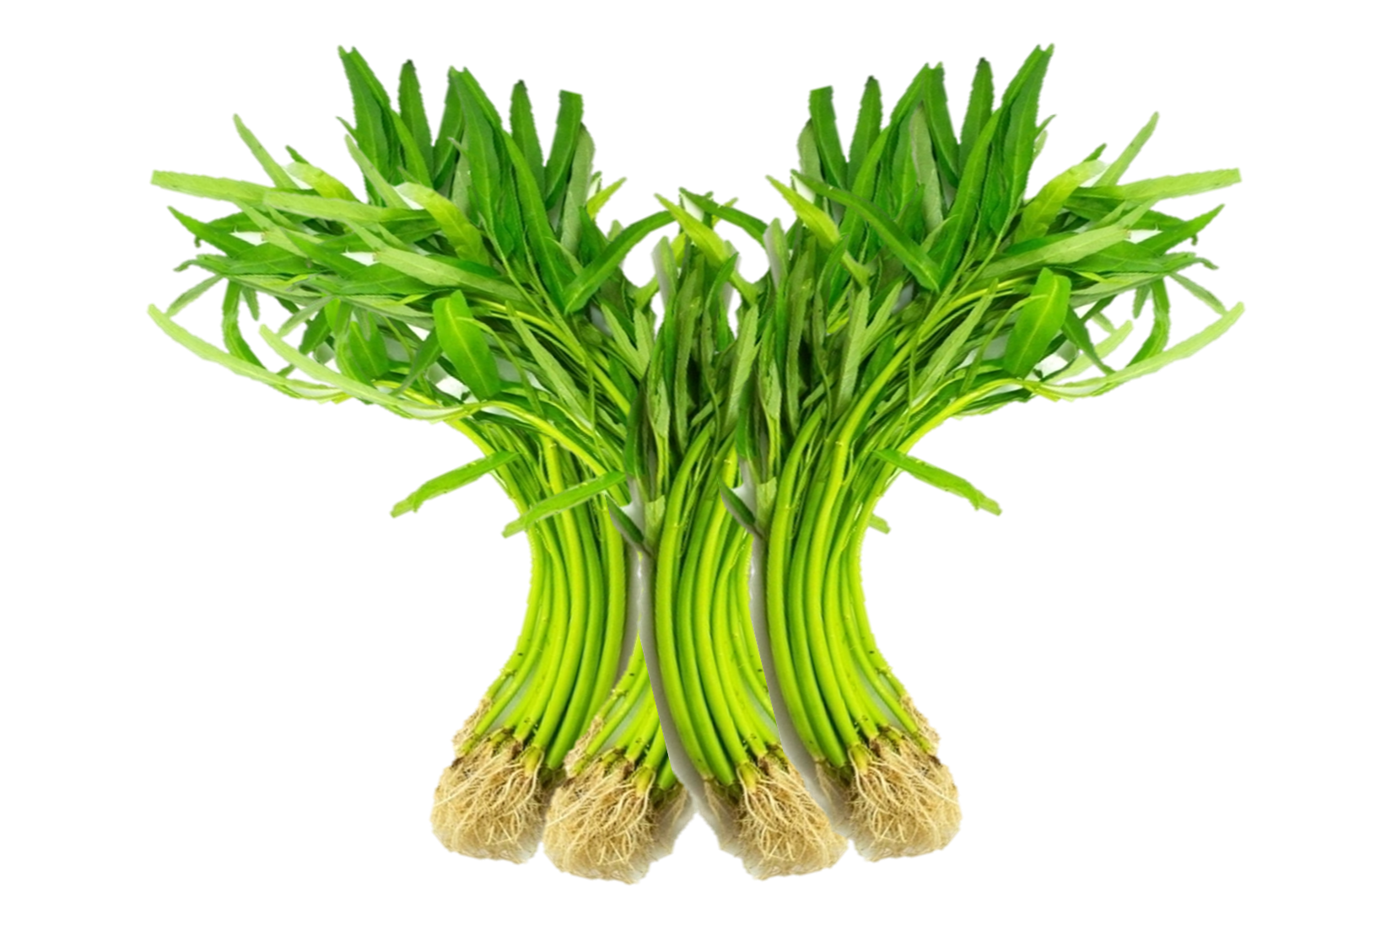
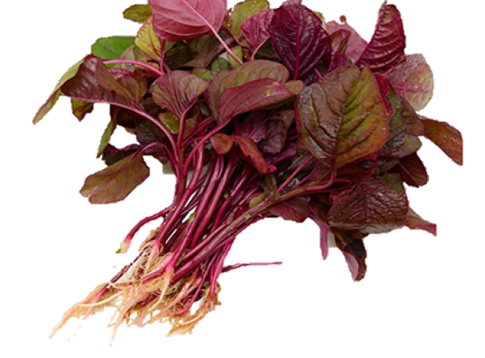
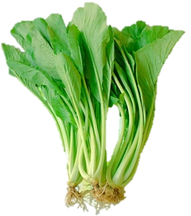
Ngoài ra, con còn biết những loại cây rau ăn lá nào khác?
Cây rau muống
Cây rau rền
Cây rau cải

Slide 15
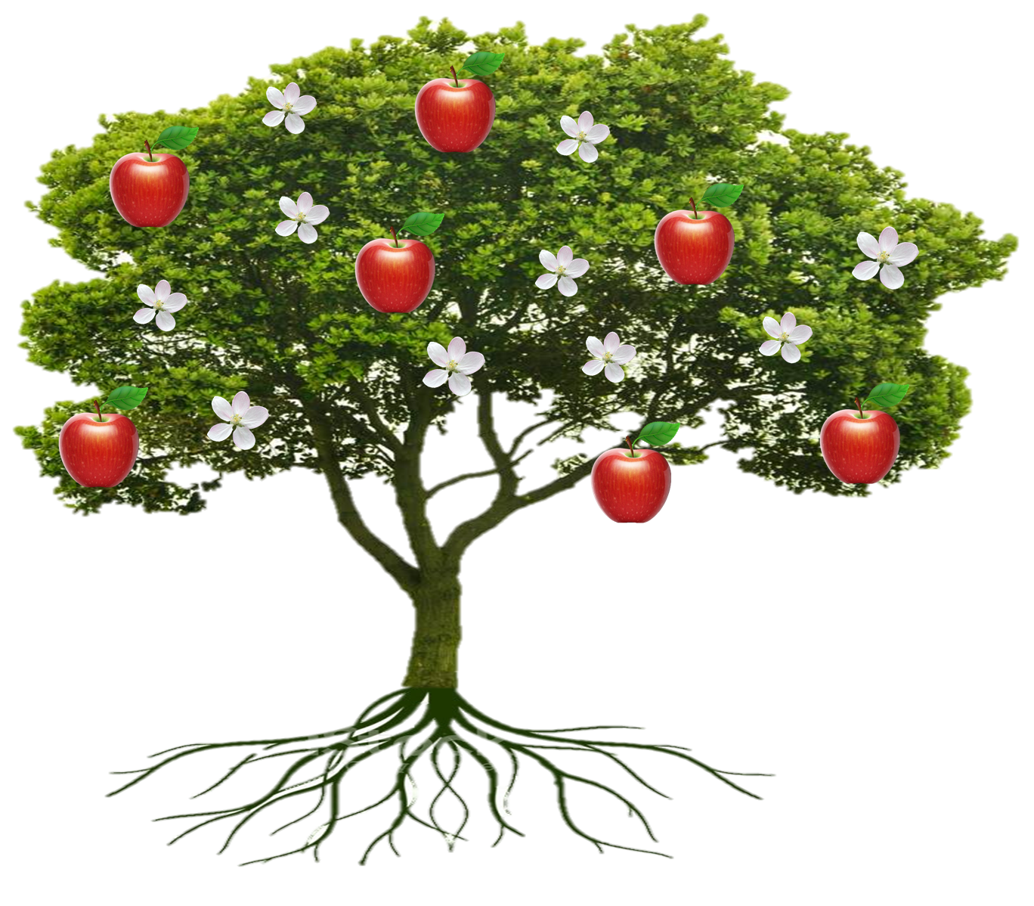
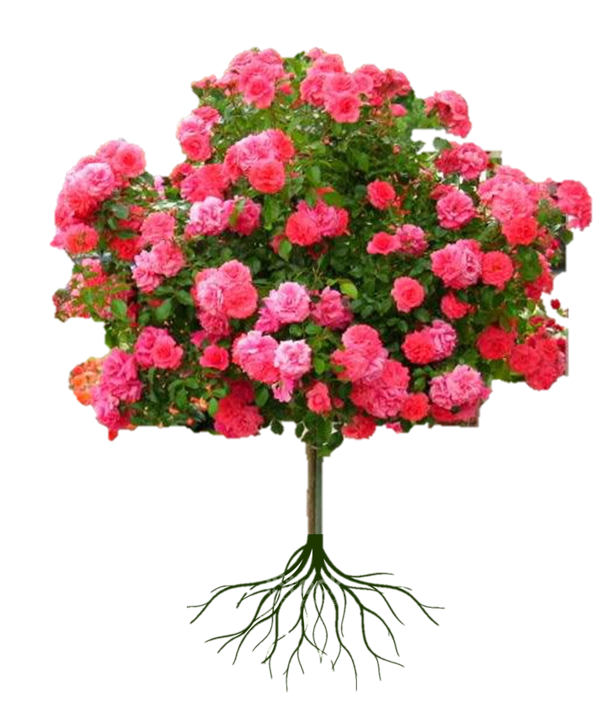
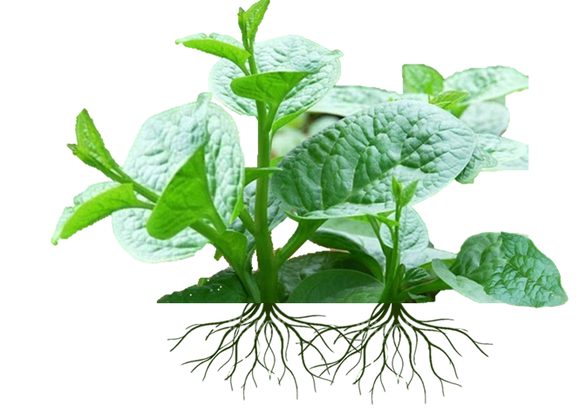
Cây Táo
Cây hoa hồng
Cây rau mồng tơi

Slide 16
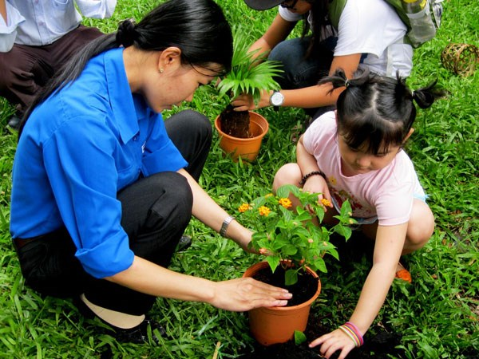
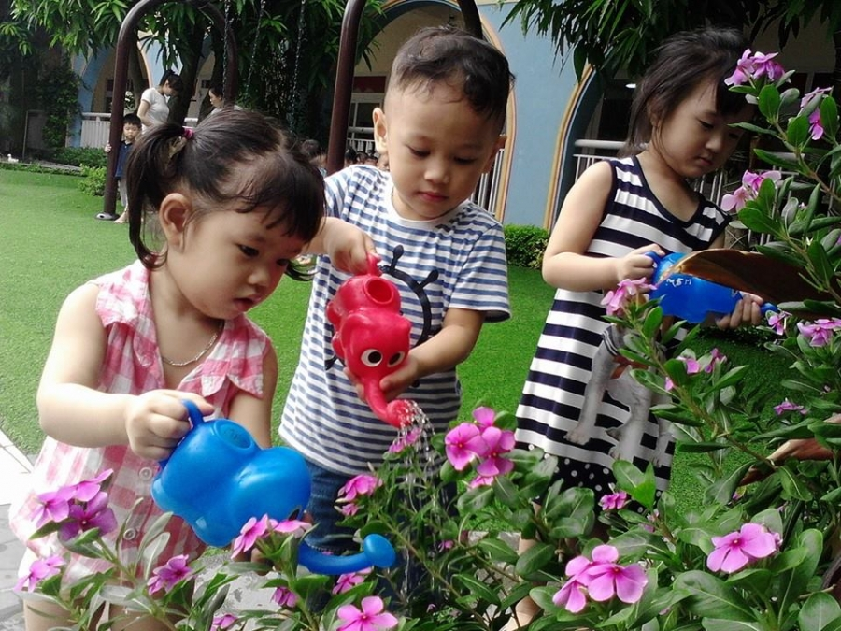
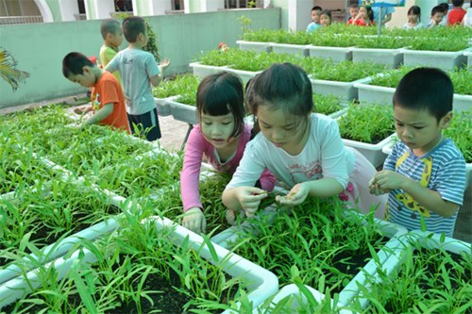
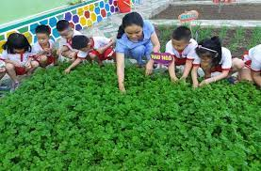
Giáo dục:
Để cây phát triển tốt thì các con cần phải làm gì?
Trồng cây
Tưới nước cho cây
Bắt sâu
Nhổ cỏ

Slide 17

TRÒ CHƠI
Ô CỬA BÍ MẬT

Slide 18

1
2
3
4

Slide 19

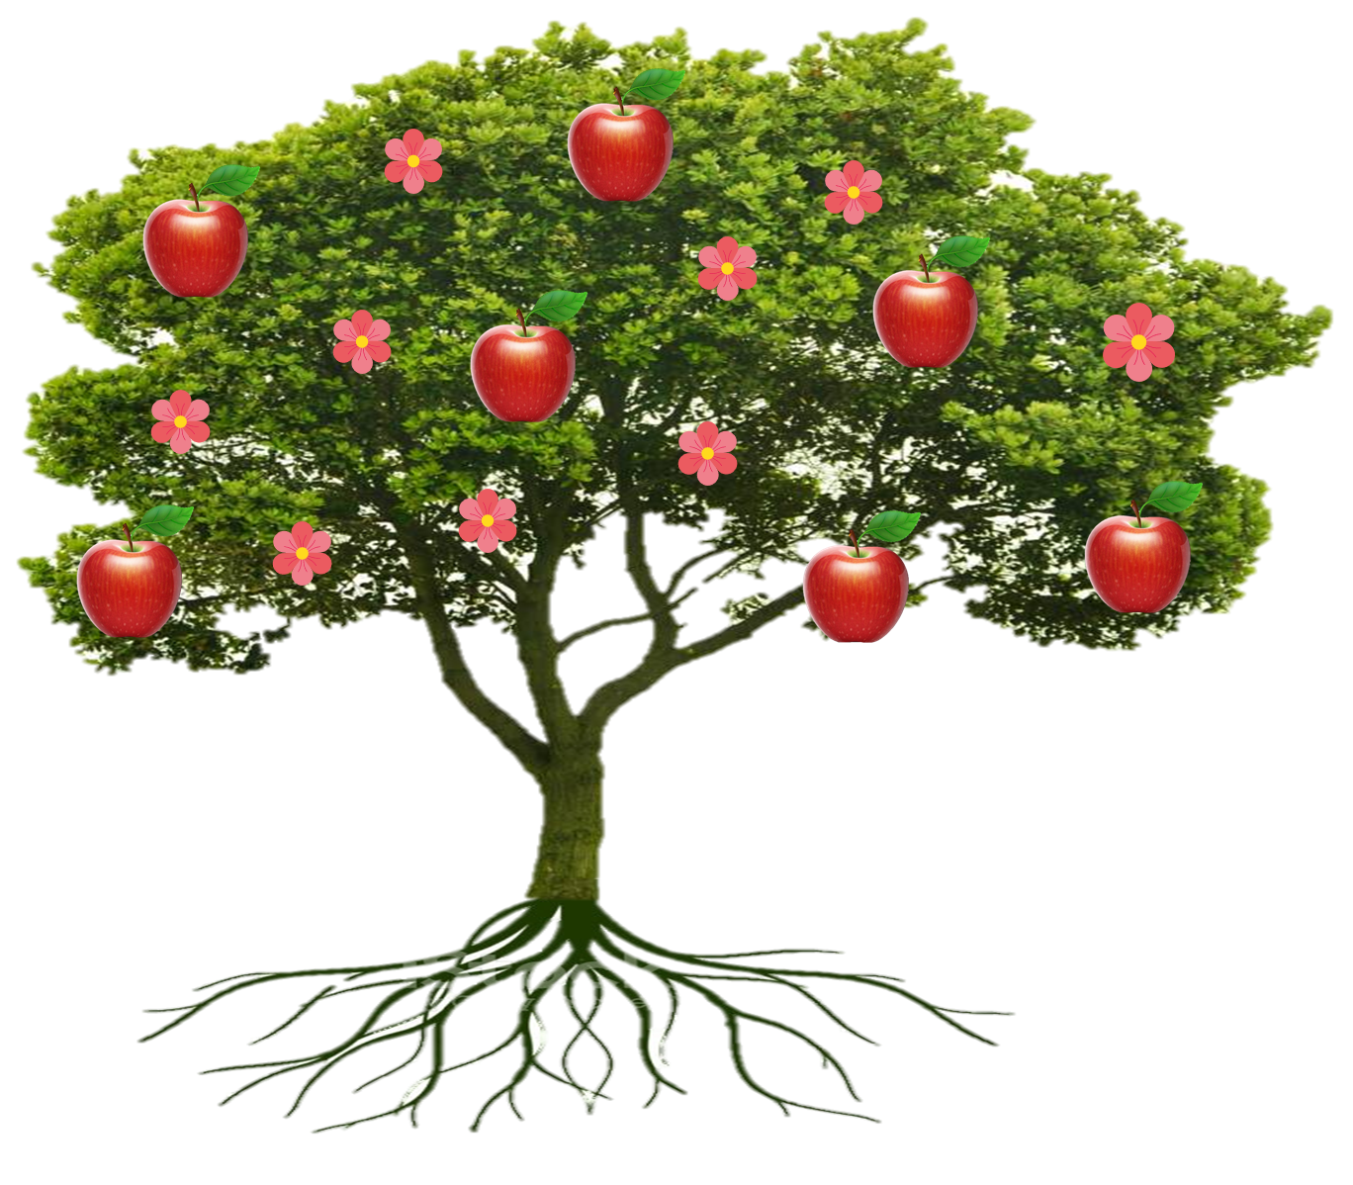
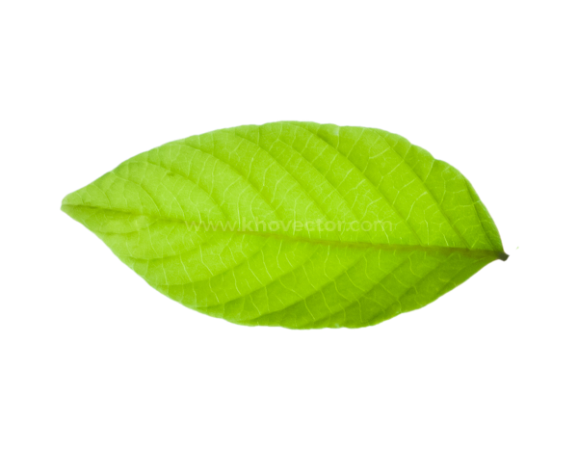
Cây Táo có những bộ phận nào?
1
3
2
5
4
Hết giờ
A
B
C

Slide 20
2
3
4

Slide 21

Cây Hoa Hồng có những bộ phận nào?
1
3
2
5
4
Hết giờ
A
B
C

Slide 22
3
4

Slide 23
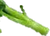
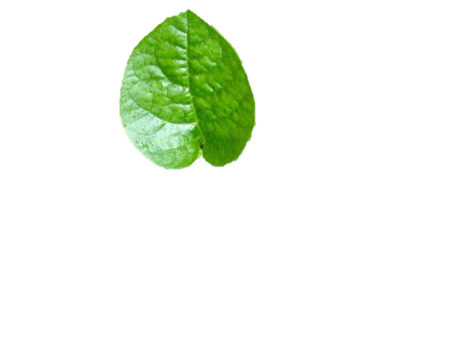

Cây rau mồng tơi có những bộ phận nào?
1
3
2
5
4
Hết giờ
A
B
C

Slide 24
4

Slide 25
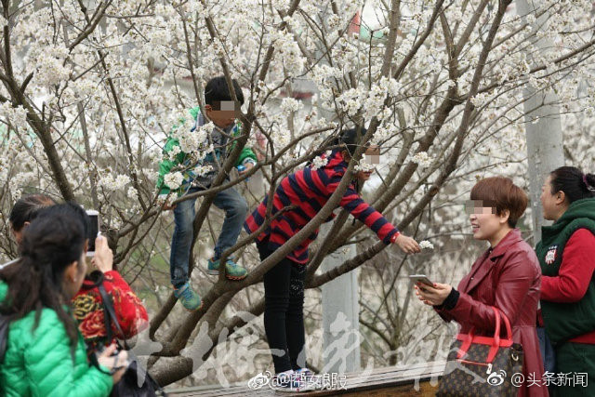
Để cây phát triển tốt thì các con cần phải làm gì?
1
3
2
5
4
Hết giờ
A.Trồng cây
B.Tưới nước cho cây
C.Bẻ cành hái hoa
D.Nhổ cỏ

Slide 26

Xin chào và hẹn gặp lại!

